Slide 1



2024년 세종학당재단 국외 파견 교원 교육
세종문화수업 실습과 피드백
강사: 김금숙(상지대), 권미경(동국대)

Slide 2

강의 목차
세종한국문화 강의안 샘플
세종문화아카데미 문학 분야 개발 사례
세종문화아카데미 전통 무예와 놀이 분야
개발 사례
4. 실습 및 피드백

Slide 3
1. 세종한국문화 강의안 샘플

Slide 4

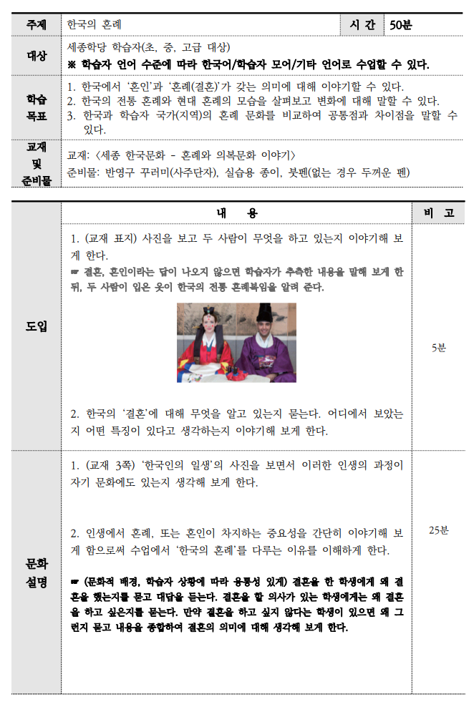
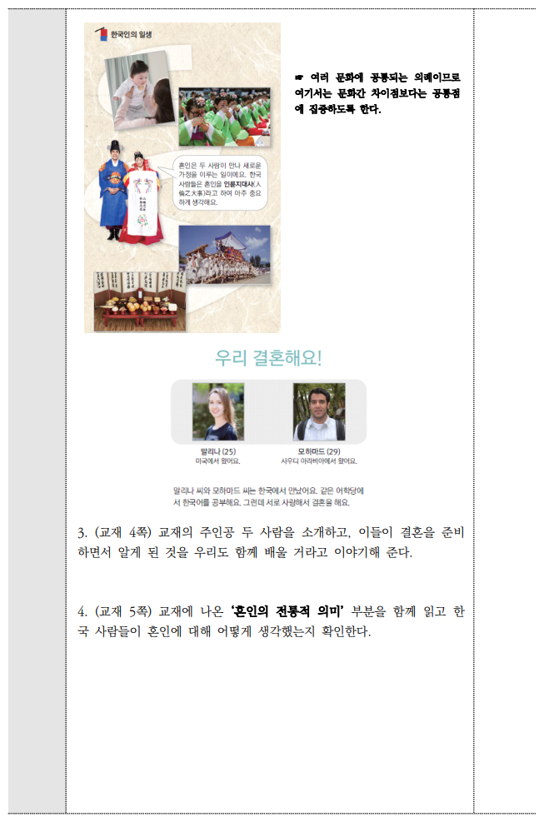
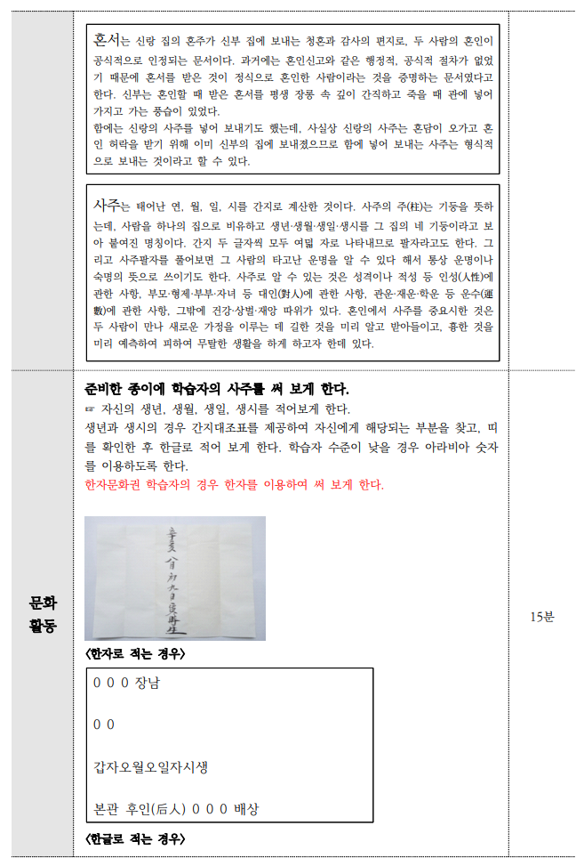
1. 세종한국문화 강의안 샘플

Slide 5
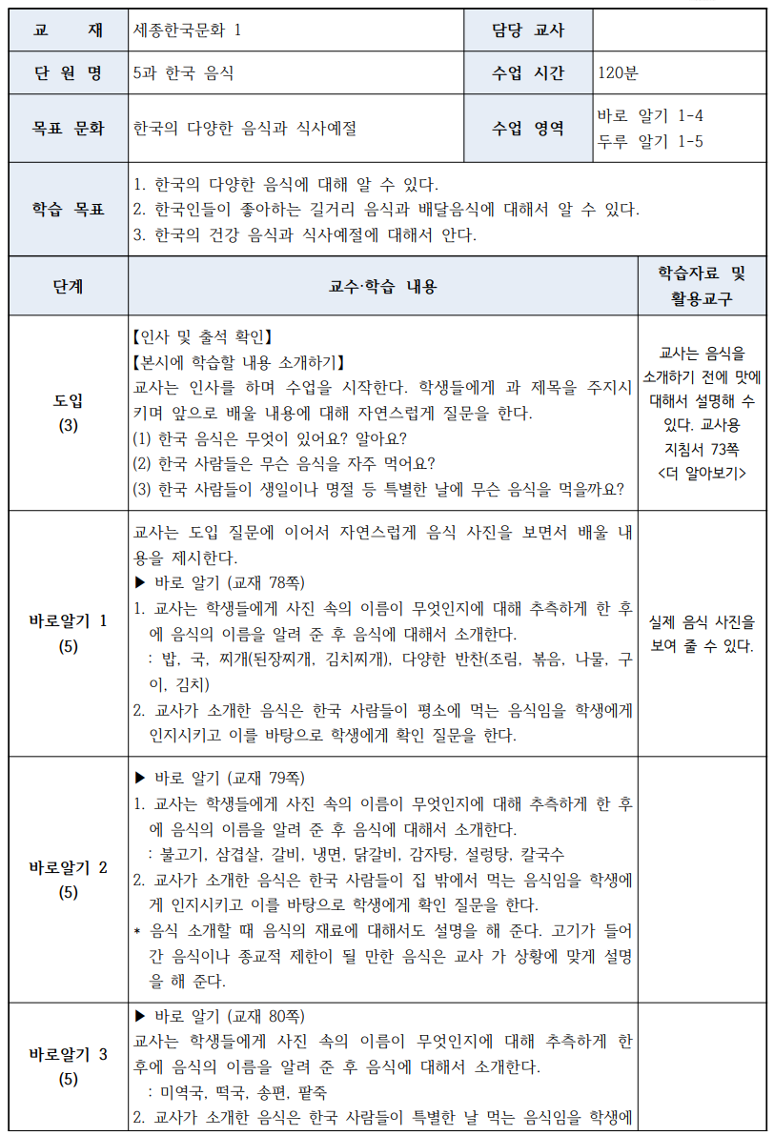
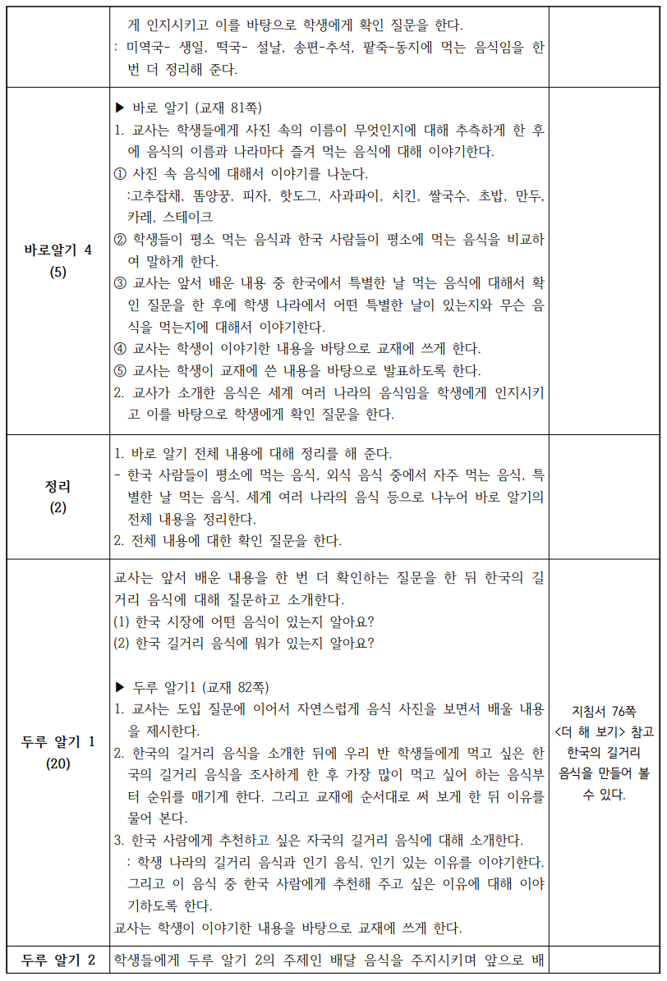
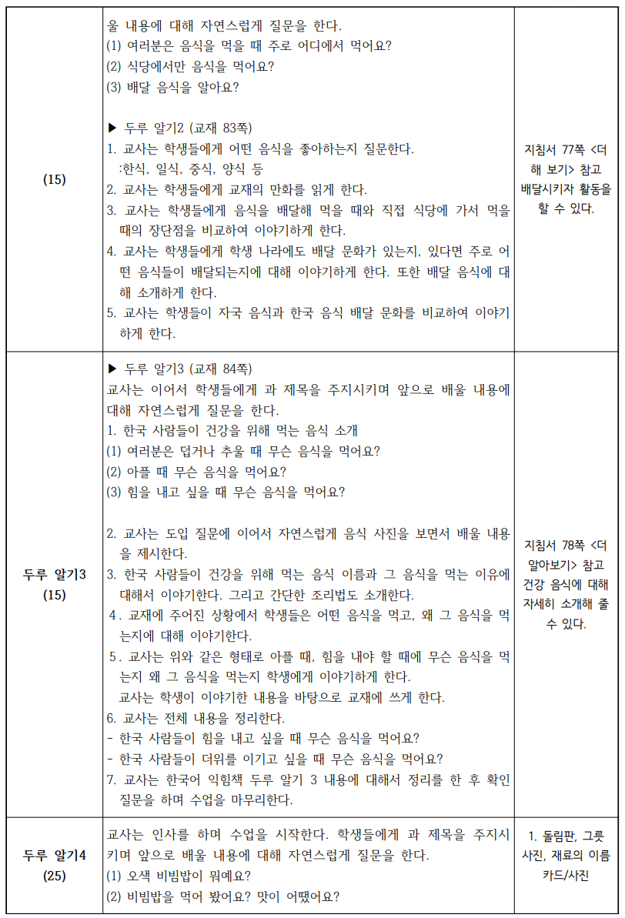
1. 세종한국문화 강의안 샘플

Slide 6
2. 세종문화아카데미
문학 분야 개발 사례

Slide 7
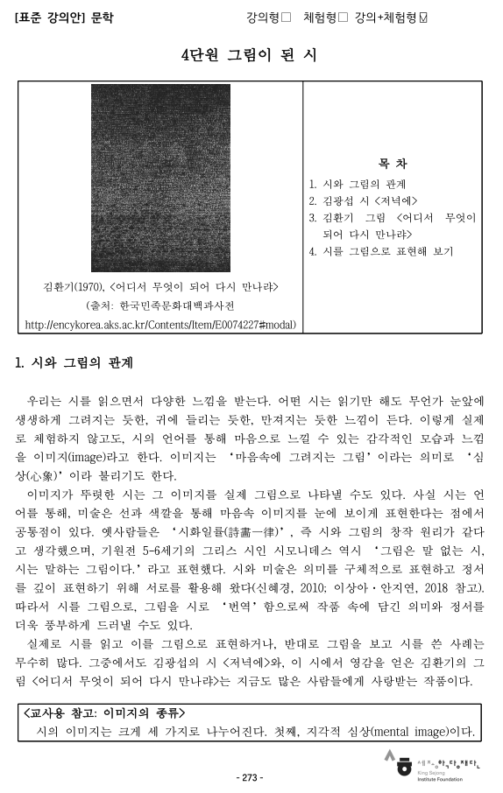
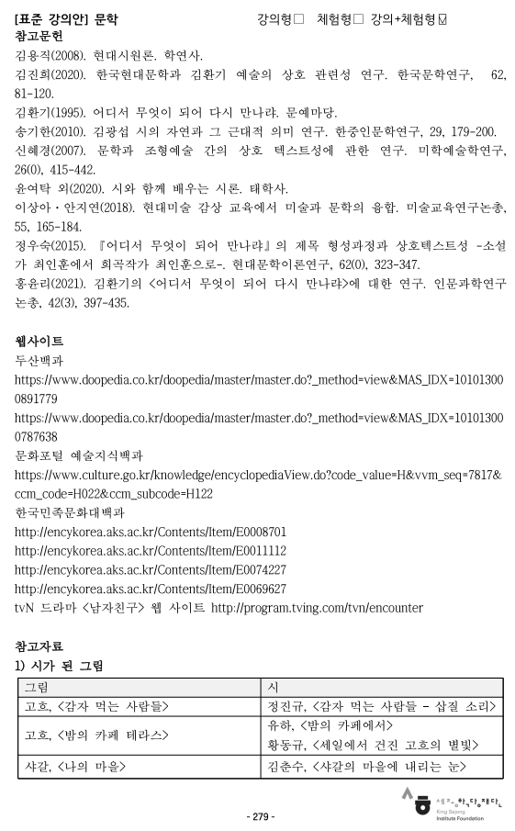
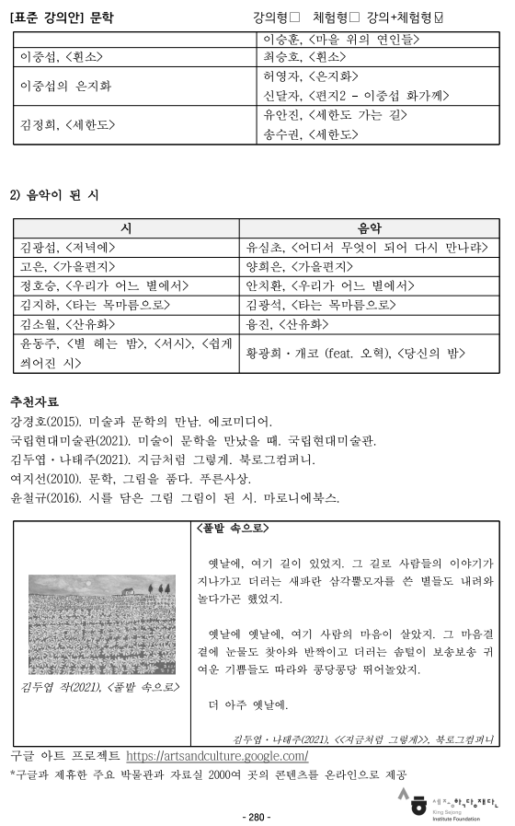
2. 세종문화아카데미 문학 분야 개발 사례
□ 문학 분야 표준 강의안

Slide 8
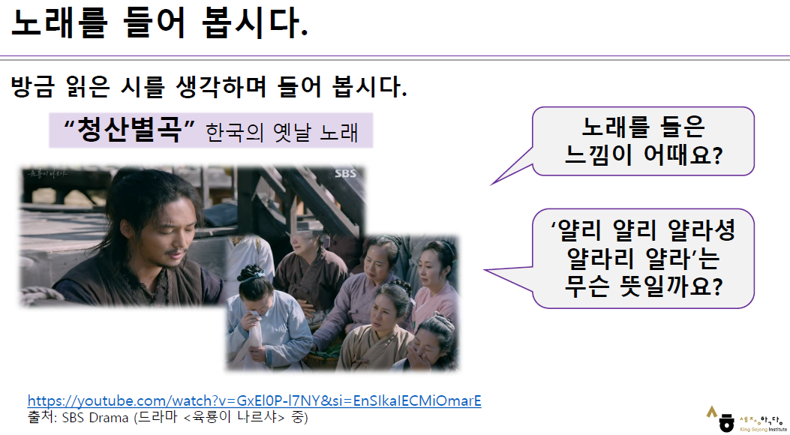
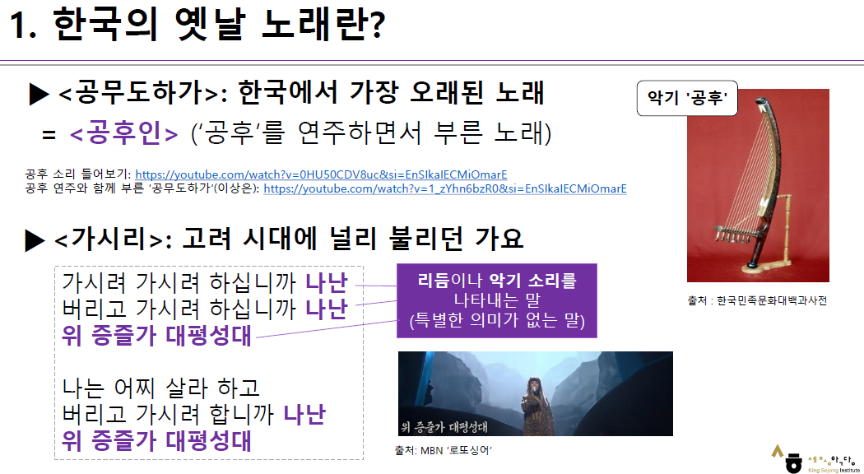
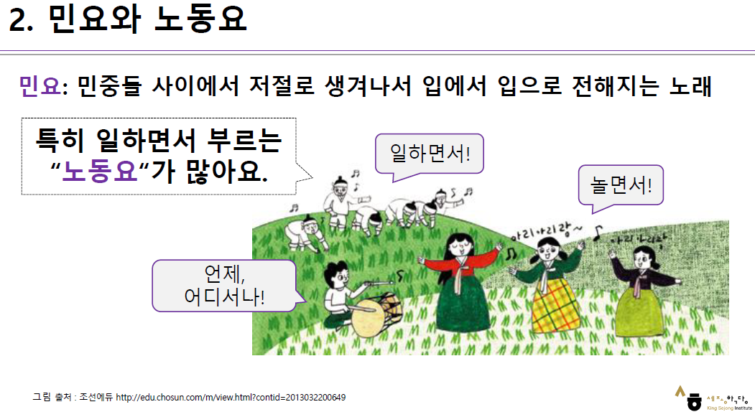
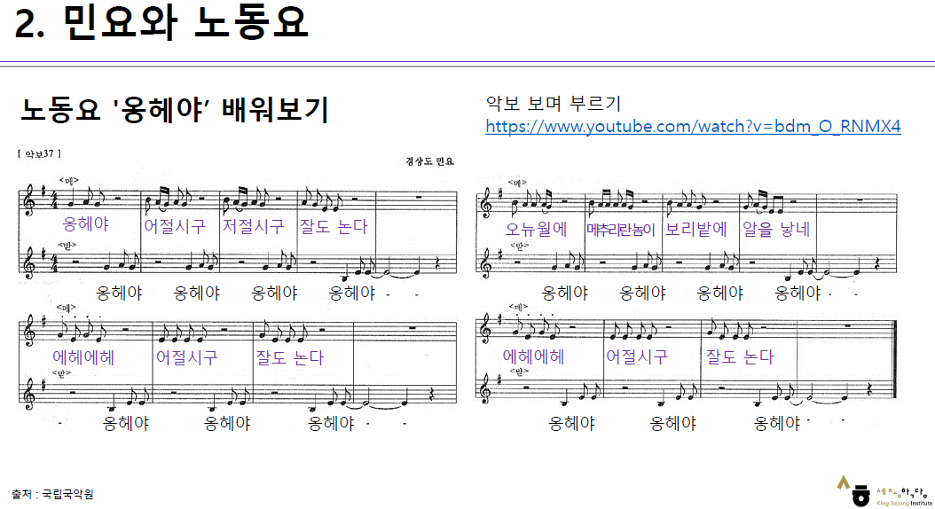
2. 세종문화아카데미 문학 분야 개발 사례
□ 문학 분야 PPT 자료

Slide 9
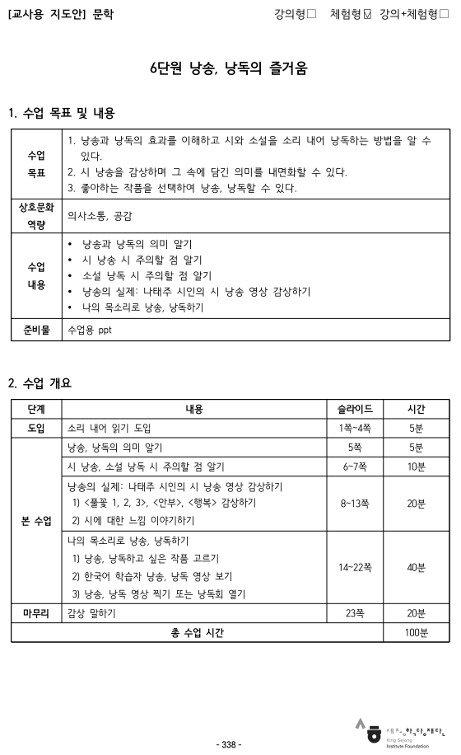
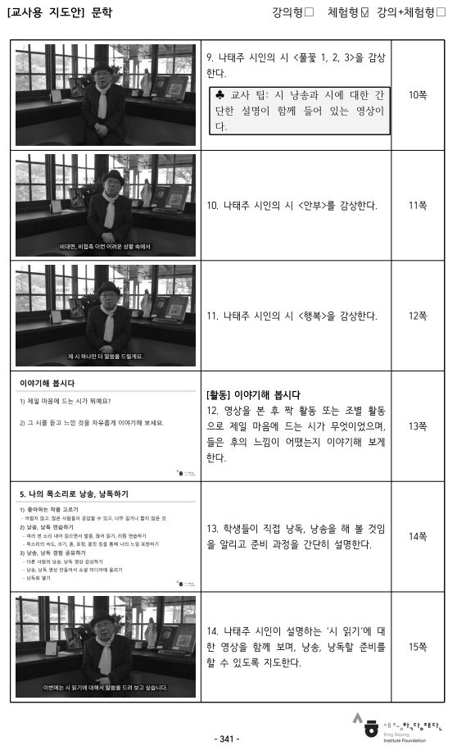
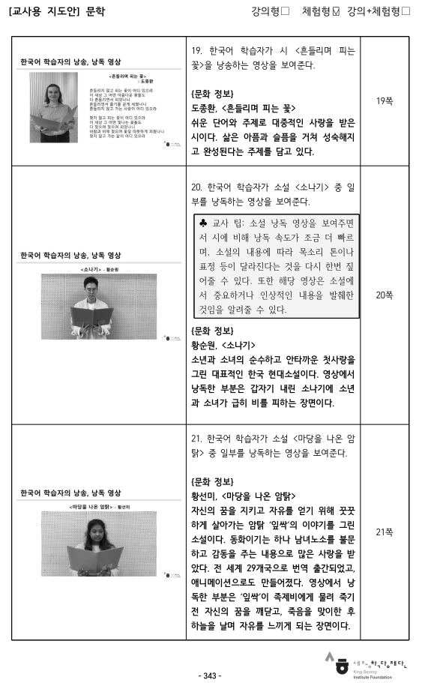
2. 세종문화아카데미 문학 분야 개발 사례
□ 문학 분야 교사용 지도안

Slide 10
3. 세종문화아카데미
전통 무예와 놀이 분야 개발 사례

Slide 11
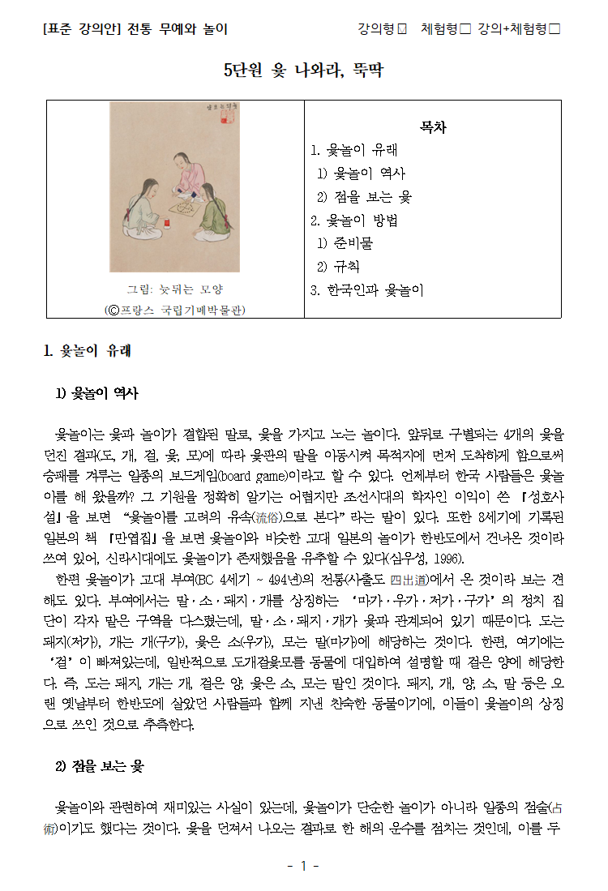
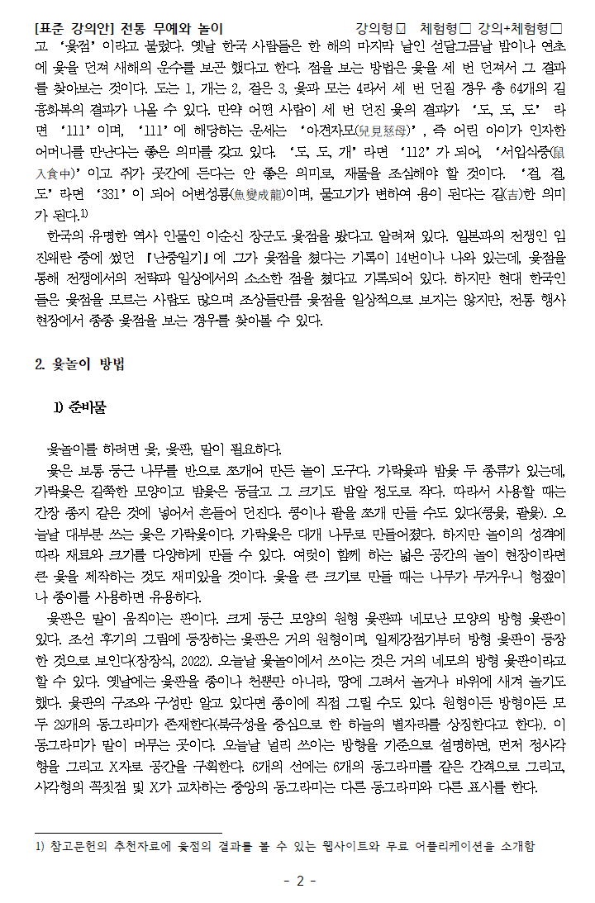
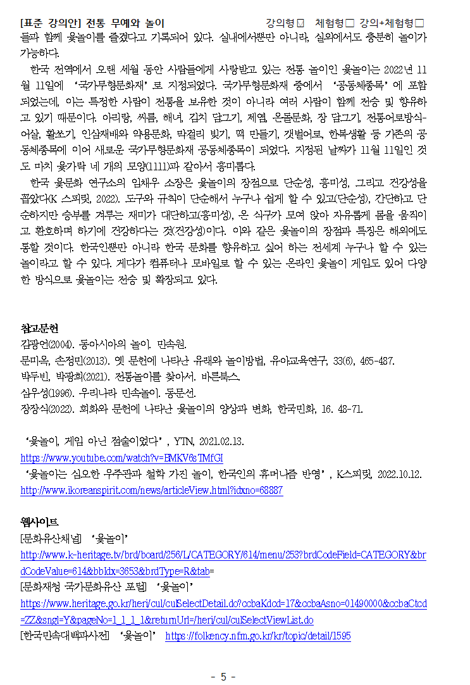
3. 세종문화아카데미 전통 무예와 놀이 분야 개발 사례
□ 전통 무예와 놀이 분야 표준 강의안

Slide 12
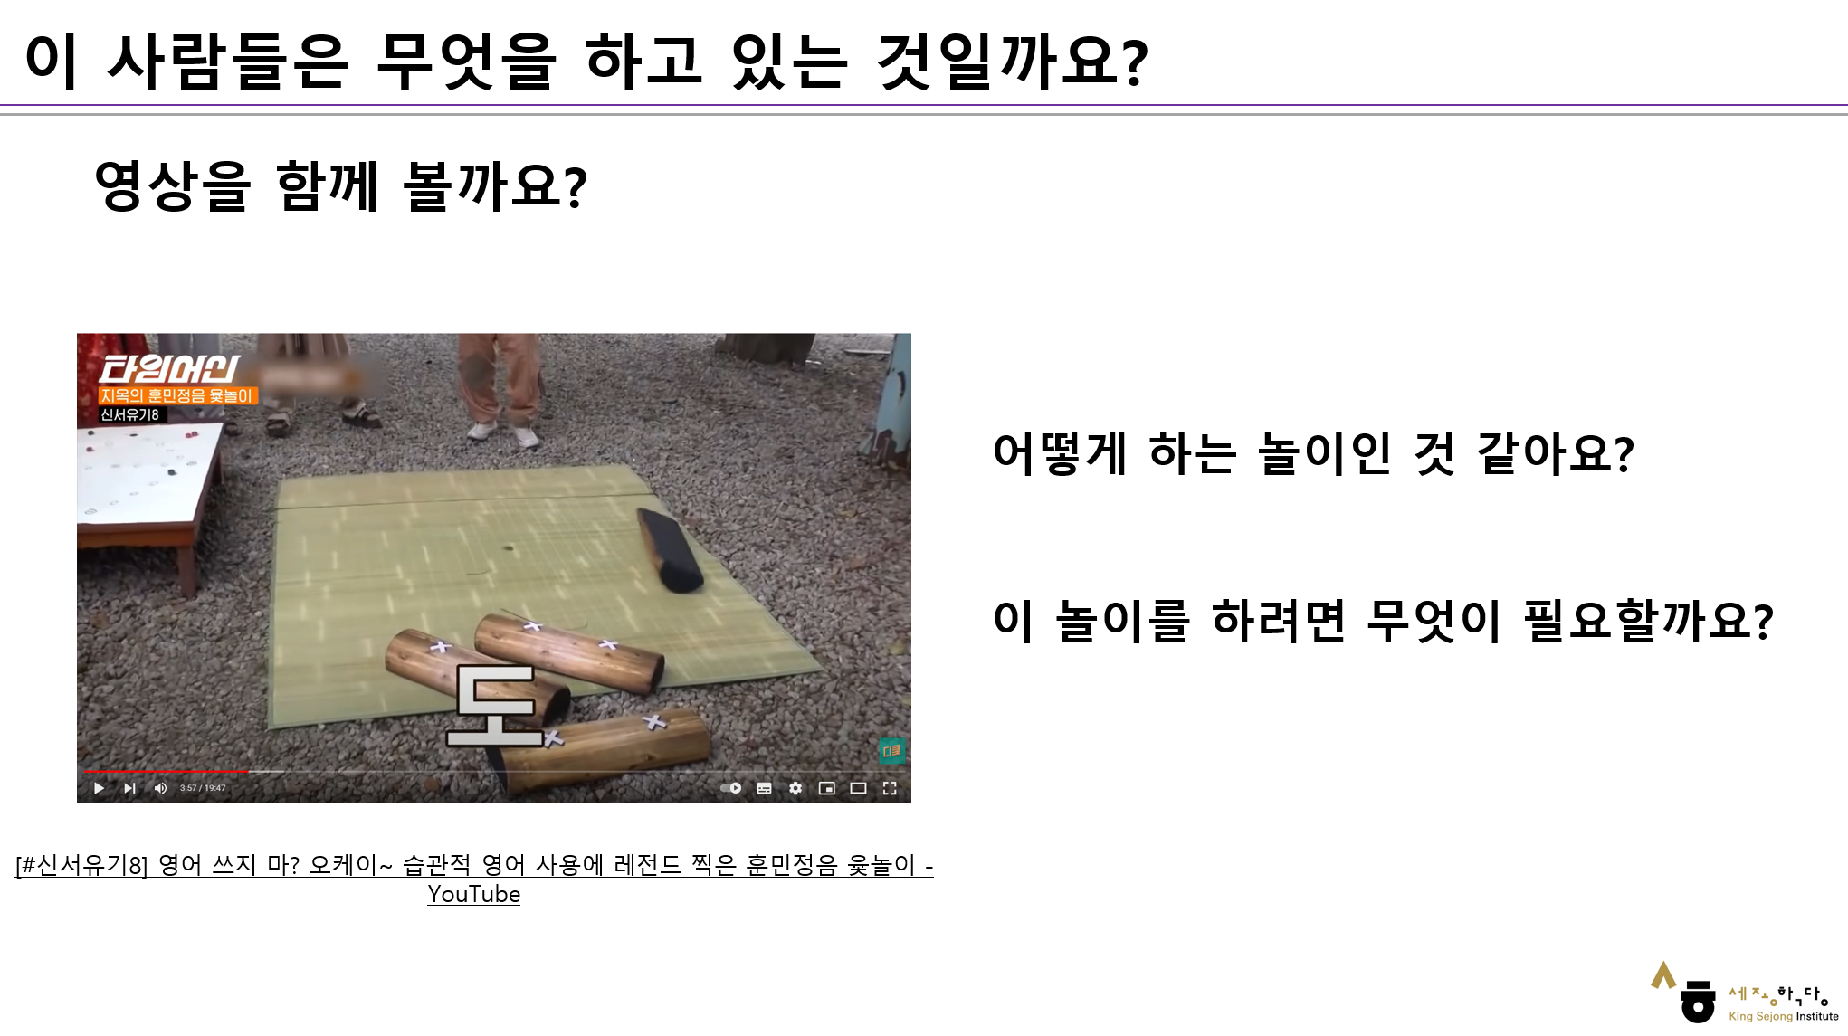
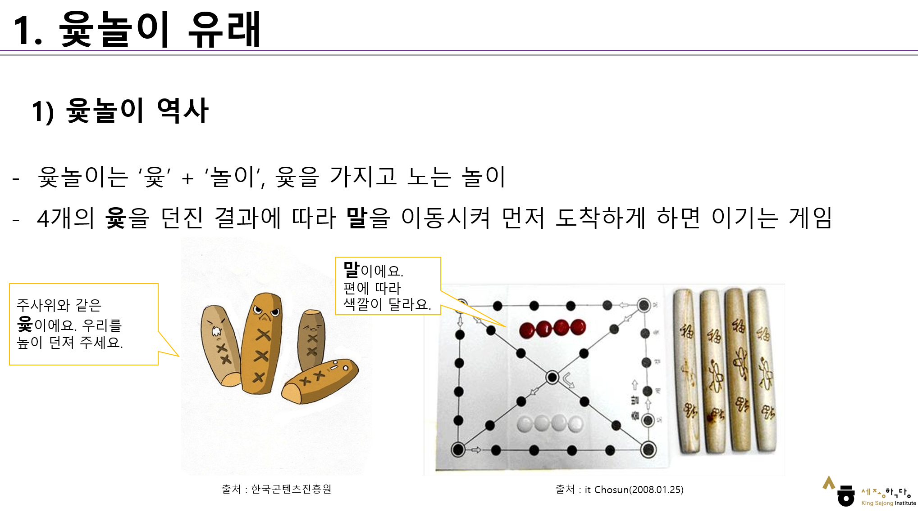
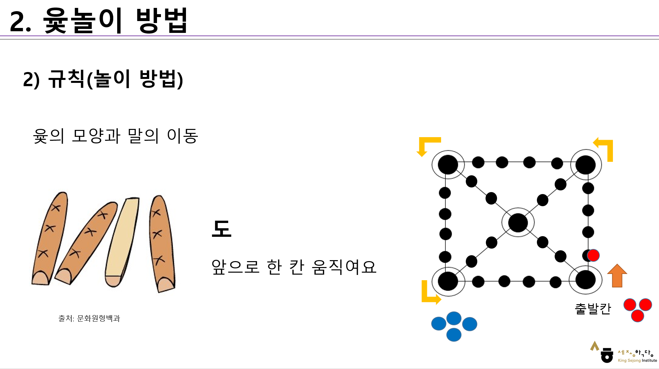
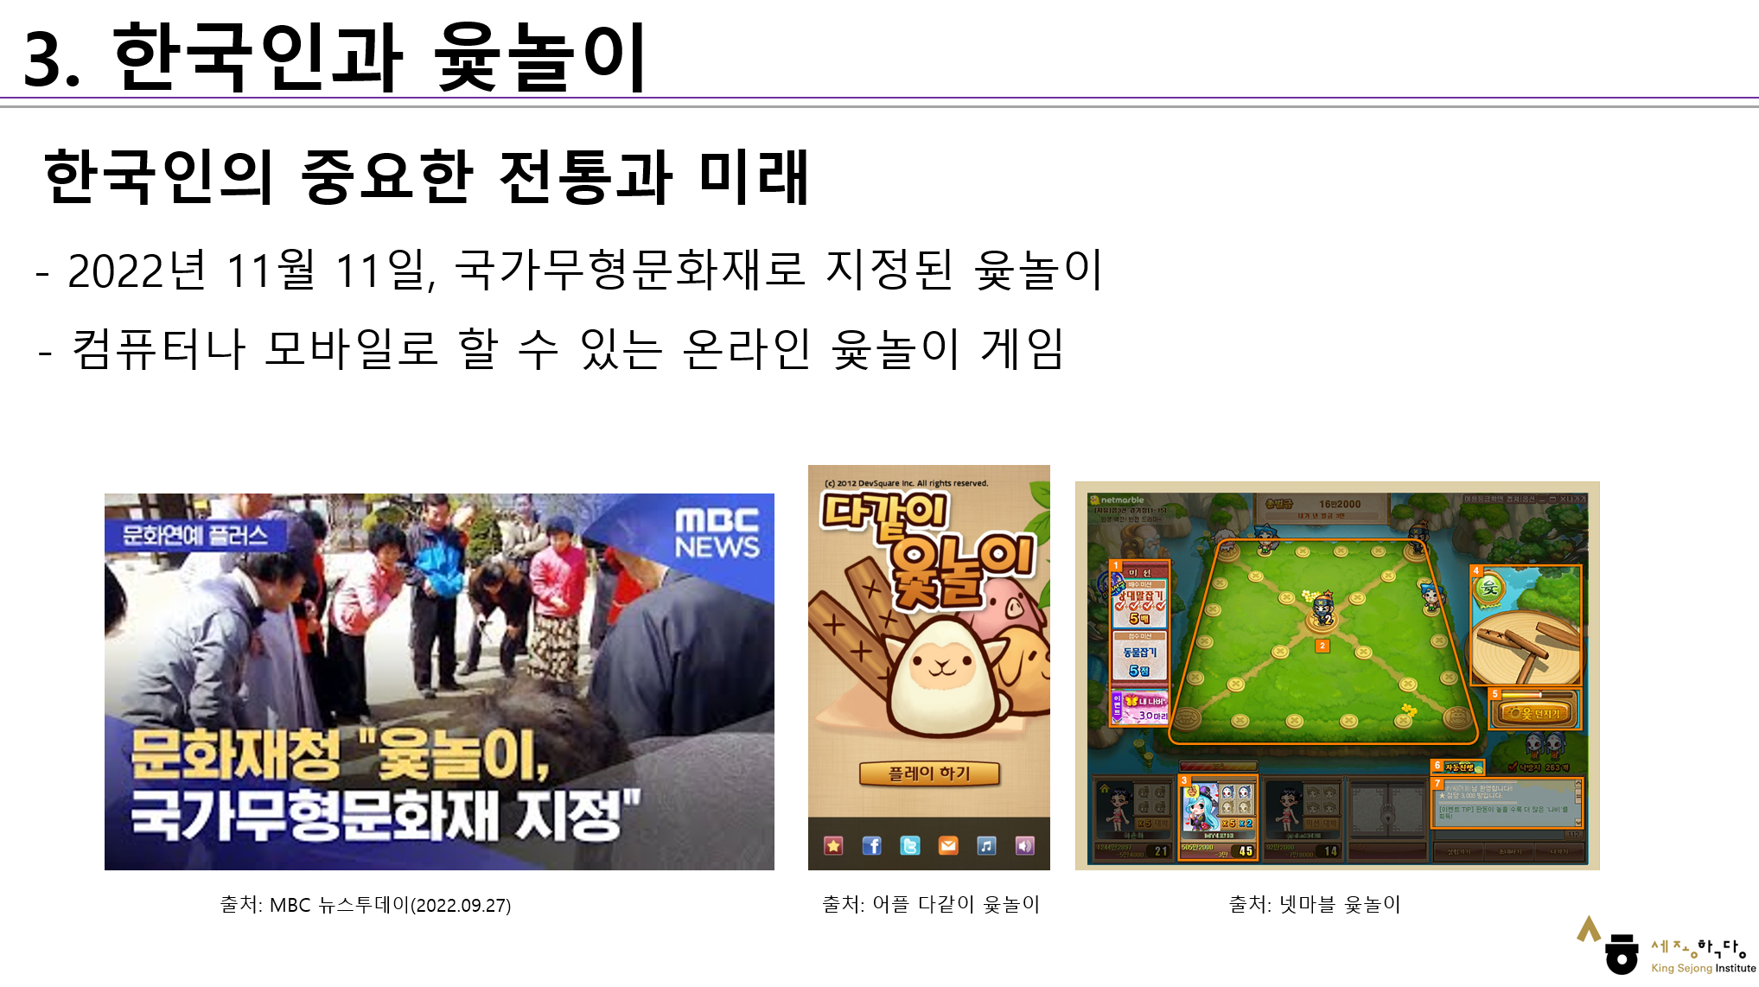
3. 세종문화아카데미 전통 무예와 놀이 분야 개발 사례
□ 전통 무예와 놀이 분야 PPT 자료

Slide 13
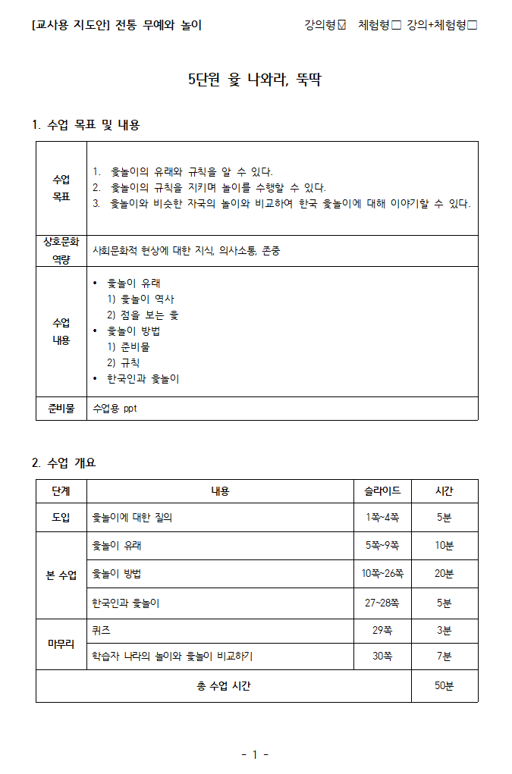
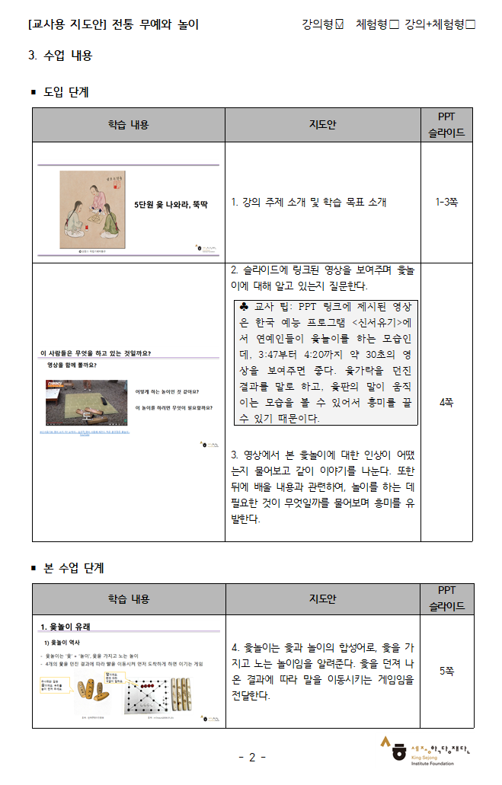
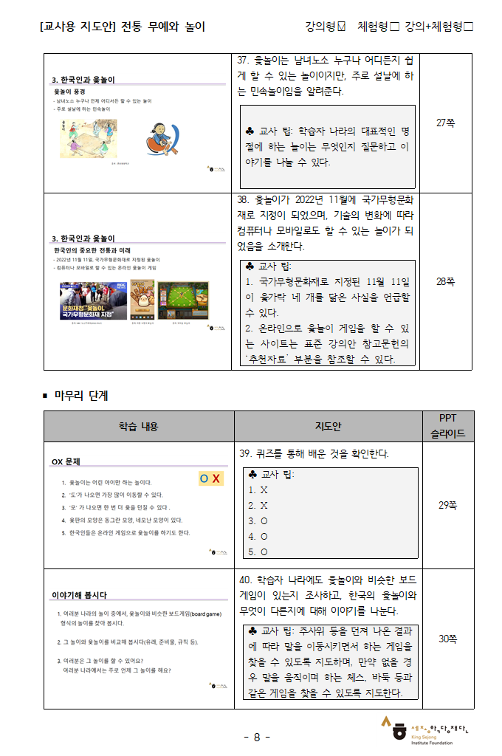
3. 세종문화아카데미 전통 무예와 놀이 분야 개발 사례
□ 전통 무예와 놀이 분야 교사용 지도안

Slide 14
4. 실습 및 피드백

